Slide 1
Circulations, colonisations, révolutions : de la rupture des équilibres coloniaux à l’ère des Révolutions, dans l’espace atlantique et caraïbe ; XVème -XVIIIème siècles.
Intervention de Marcel Dorigny,
Historien, professeur émérite de l’Université Paris 8.
Conférences inter académiques Histoire- Géographie
Vendredi 24 janvier2020, Lycée Léonard De Vinci- Levallois-Perret

Slide 2
Lien avec les programmes
programmes
2nde Bac Pro :
Thème 1 : l’expansion du monde connu- XV – XVIIIe siècle
Thème 2 : l'Amérique et l'Europe en révolution – 1760 - 1804
CAP :
Thème 1: La France de la Révolution française à la Ve République : l’affirmation démocratique
EMC
2nde Bac Pro/CAP : la Liberté, nos libertés, ma liberté

Slide 3
Thème 1 – Histoire
Mise en relation et circulations
Thème 2 - Histoire
Une « ère des Révolutions »
« Bouclage du monde »
Première mondialisation
Des acteurs incarnant circulation des idées : Rochambeau, Lafayette, Paine, Brissot, Dessalines, Toussaint Louverture
Un fil conducteur Des sociétés « atlantiques » aspirant à la liberté
La Révolution de St Domingue dans le champ de cette « ébullition révolutionnaire »
La Guerre de Sept ans, première guerre « mondiale »
Circulations, colonisations, révolutions

Slide 4
Trois axes principaux
Les circulations des femmes et des hommes, des idées, des idéaux, des modèles d’une rive à l’autre de l’Océan atlantique
Les aspirations à participer à la prise de décision politique dans le dernier quart du XVIIIe siècle de chaque côté de l’Atlantique.
Les conséquences voire les limites de ces événements: la question de l’esclavage , commune aux trois révolutions .

Slide 5
Trois entrées possibles
L’aspiration à la liberté
les idéaux des Lumières partagés par ces révolutionnaires : des Libertés à la Liberté
Le rôle des acteurs issus des deux rives
Insurgents américains, philosophes des Lumières, révolutionnaires français, esclaves révoltés de Saint-Domingue mais aussi opposants à ces révolutions
Singularités et limites de ces révolutions
La question de l’esclavage
La Révolution de St Domingue : une révolte d’esclaves qui réussit ?
L’Atlantique, espace d’échanges

Slide 6
Des capacités à travailler, des compétences à construire :
Commentaires
Notions | Capacités travaillées | Repères

Slide 7
Situer un acteur dans son contexte et préciser son rôle dans la période concernée
Raconter l’une des trois révolutions
Dégager le sens et l’intérêt d’un texte patrimonial
MENER ET CONTRUIRE UNE DEMARCHE HISTORIQUE/ JUSTIFIER
CONTEXTUALISER
MENER ET CONTRUIRE UNE DEMARCHE HISTORIQUE/ JUSTIFIER

Slide 8
Circulations, colonisations, révolutions : de la rupture des équilibres coloniaux à l’ère des Révolutions, dans l’espace atlantique et caraïbe ; XVème -XVIIIème siècles.
Intervention de Marcel Dorigny,
Historien, professeur émérite de l’Université Paris 8.
Conférences inter académiques Histoire- Géographie
Vendredi 24 janvier2020, Lycée Léonard De Vinci- Levallois-Perret

Slide 9
Des travaux de recherche portant sur :
les courants du libéralisme français au XVIIIe siècle et dans la Révolution française, principalement dans les domaines coloniaux,
la place de l’esclavage dans les doctrines libérales du XVIIIe siècle,
les courants anti-esclavagistes et abolitionnistes, principalement à Saint-Domingue-Haïti.
Marcel Dorigny a été membre du Comité pour la mémoire de l’esclavage (CPME), créé en application de la loi du 21 mai 2001.

Slide 10
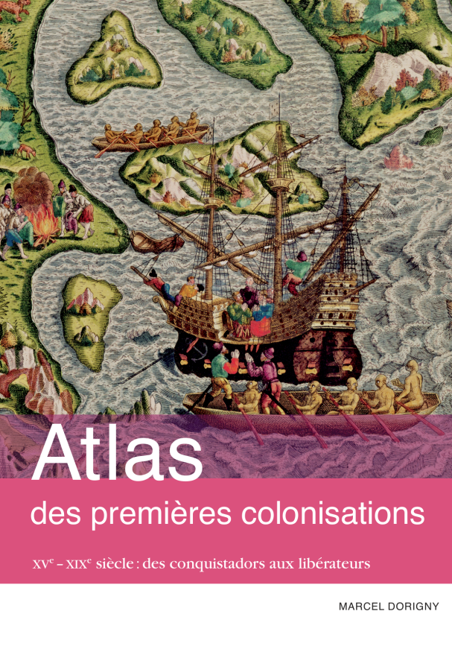
2013
2019
2017

Slide 11
2004

Slide 12
« Il s’agit du premier livre d’art consacré à la mémoire des artistes, célèbres ou anonymes, qui ont mis leur créativité au service de l’abolition de la traite et de l’esclavage des êtres humains.
(…) Estampes, poèmes, peintures, sculptures, romans, photographies, caricatures… autant de genres et de visions qui sont autant de pistes pour comprendre les résistances.
De Géricault à Ingres, jusqu’à Daniel Buren et Laura Facey, nombreuses sont les œuvres à témoigner des divers aspects et conséquences ainsi que de la ferveur de ce combat contre la traite et l’esclavage des êtres humains. »
Présentation de l’éditeur
Mai 2018 - Ed° Cercles d’Art

Slide 13
TDC 1124, 1er novembre 2009

